Slide 1
Brand name STRATEGIE DE COMUNICARE
LOGO

Slide 2
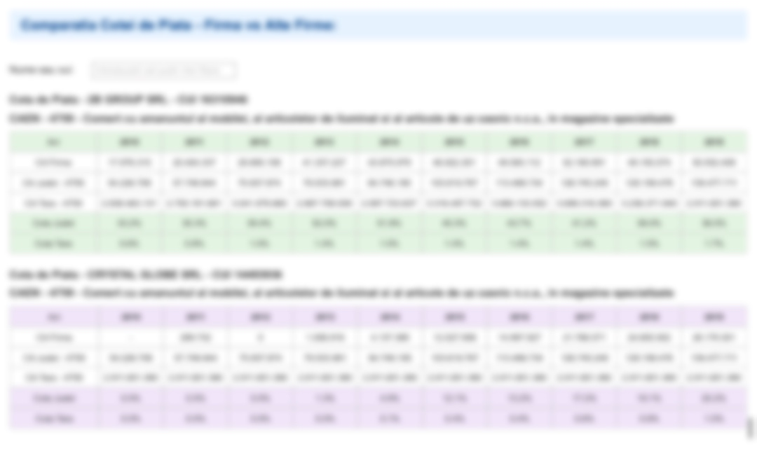
CADRU GENERAL
Brand name este unul dintre cei mai mari producători de ……….. din județul ………..
Cota de piață de ……….. în județul ……….. și ……….. în România pe codul CAEN ………..
În județul ……….. ocupă locul # ca și cifră de afaceri după ……….. și ………..
*Conform Risco.ro

Slide 3
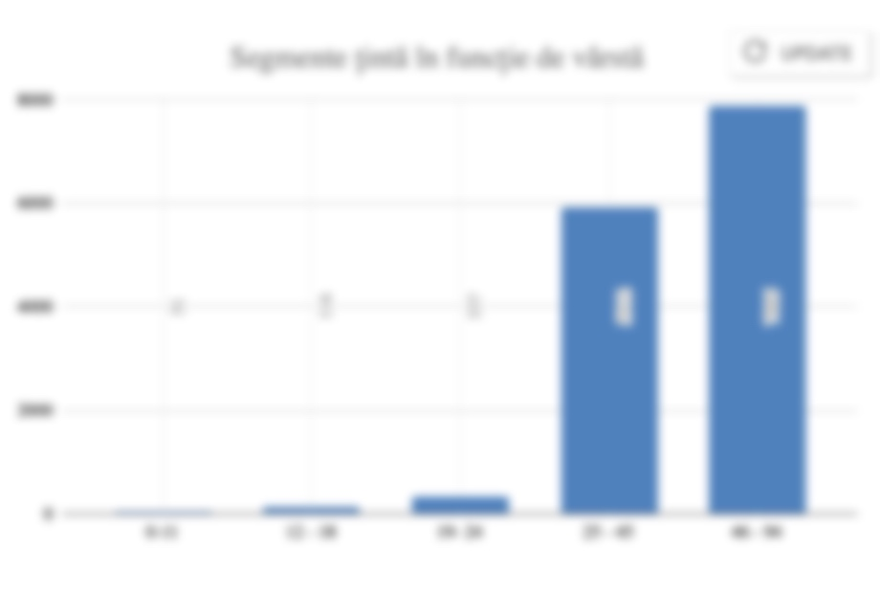
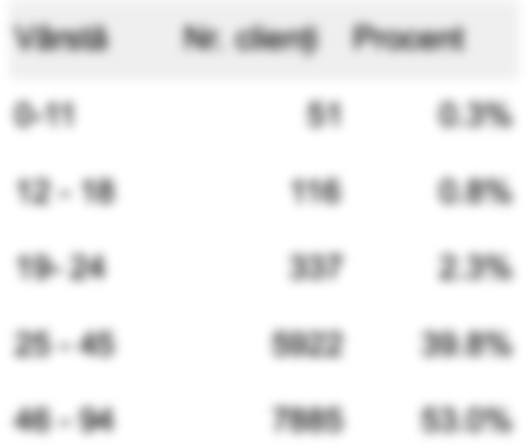
CADRU GENERAL
Clienții Brand name conform datelor extrase în urma raportului de carduri de fidelitate sunt:

Slide 4
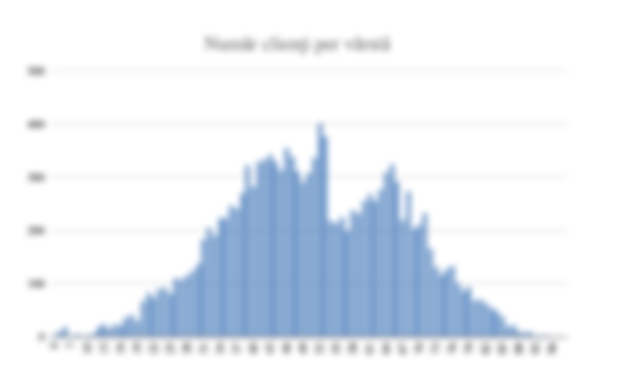
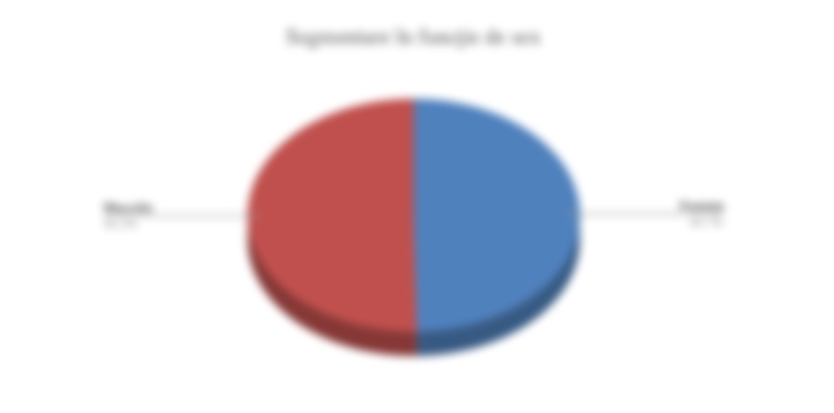
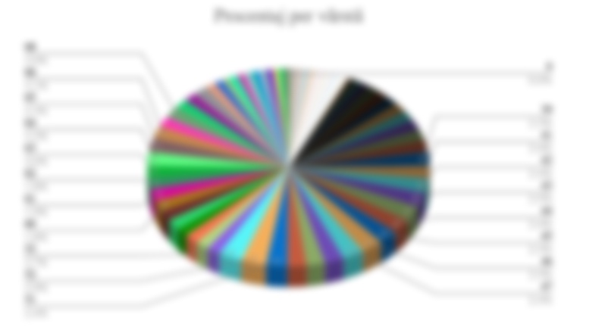
CADRU GENERAL
Clienții …………….. cu vârsta de …… de ani sunt cei mai numeroși - …… cu card de fidelitate.
Media de vârstă a clienților este astfel de …… ani
Nu există diferențe clare între sexul segmentelor țintă. Din datele disponibile …… % sunt bărbați și …… % sunt femei. Doar 1…… persoane au menționat sexul.

Slide 5
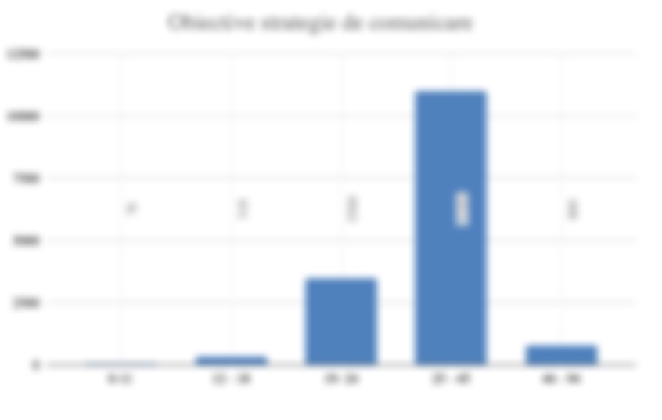
Obiective
Crearea unei strategii de comunicare specifică celui mai profitabil segment țintă
Corectarea percepției pe piață a imaginii companiei
Creșterea vizibilității brandului
Creare pâlnie de vânzări de la lead la client fidel
Crearea și creșterea KPI-ului - Client Lifetime Value

Slide 6
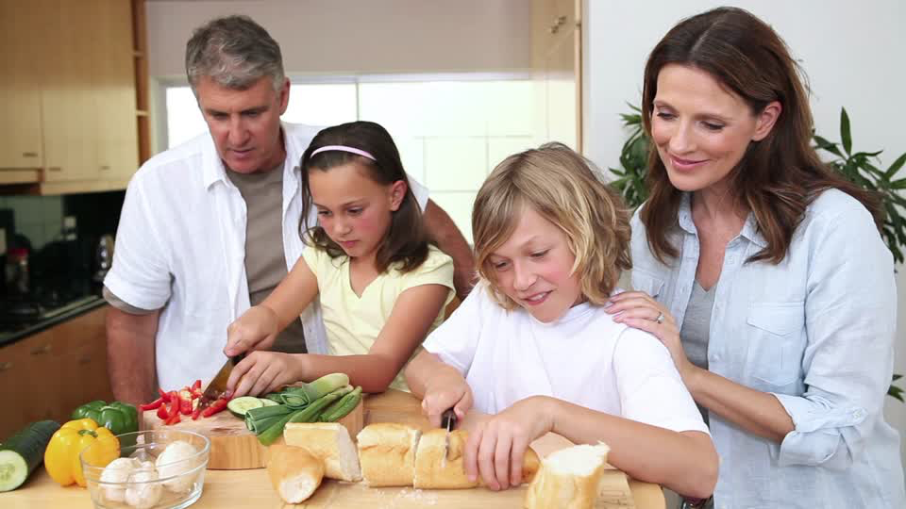
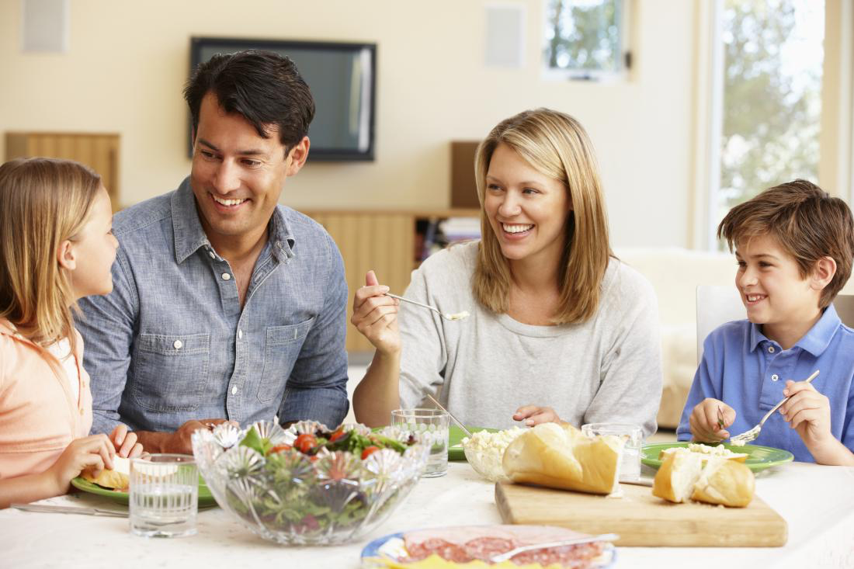
Descriere segment țintă principal
Femei și bărbați cu vârsta cuprinsă între 25 și 45 de ani
Persoane cu 1, 2, 3 + copii, familii monoparentale
Activi în câmpul muncii, cu venituri medii și peste medie
Studii universitare
Interese: preocupați de sănătatea proprie și a copiilor, doresc să transmită valori tradiționale copiilor
Părinți ocupați care caută surse de încredere pentru alimentația copiilor
Interesați de sprijinirea producătorilor locali, apartenența la comunitatea locală și dezvoltarea economică a acesteia.

Slide 7
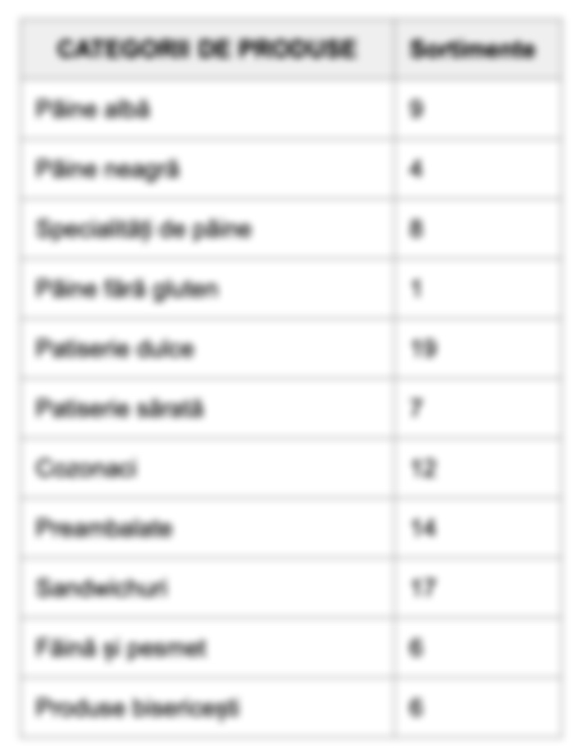
Strategia de produs
În oferta …………….. se află …. de produse de panificație și patiserie.
Am identificat ……. de sortimente diferite de ……. și ……., cu gramaje diferite și specialități de ……. unice ca ofertă pe piață

Slide 8
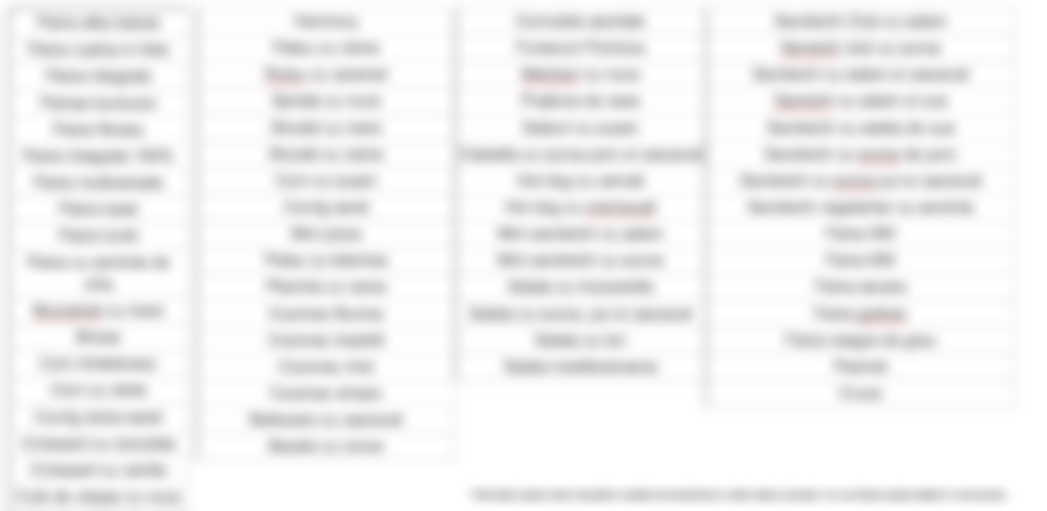
Produse disponibile doar în oferta brand name

Slide 9
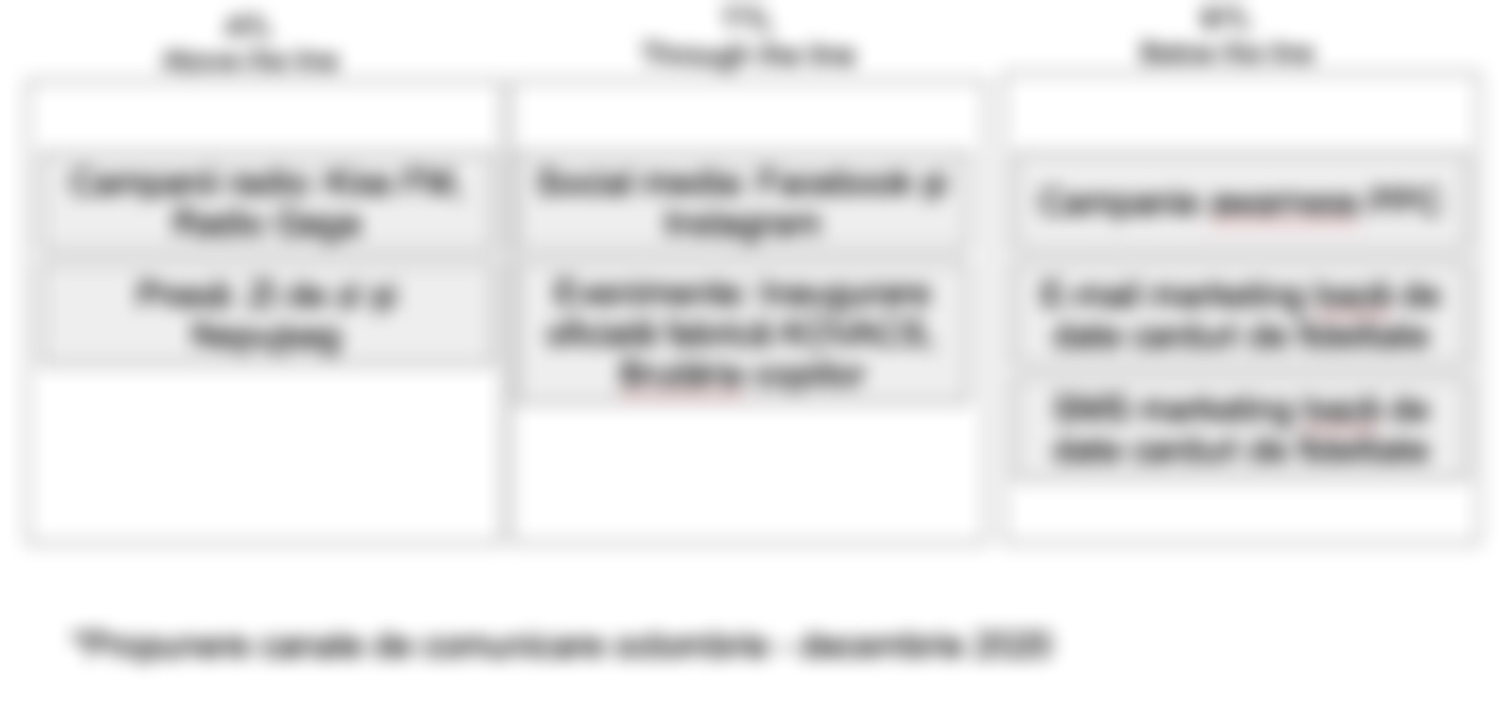
Canale de comunicare*

Slide 10
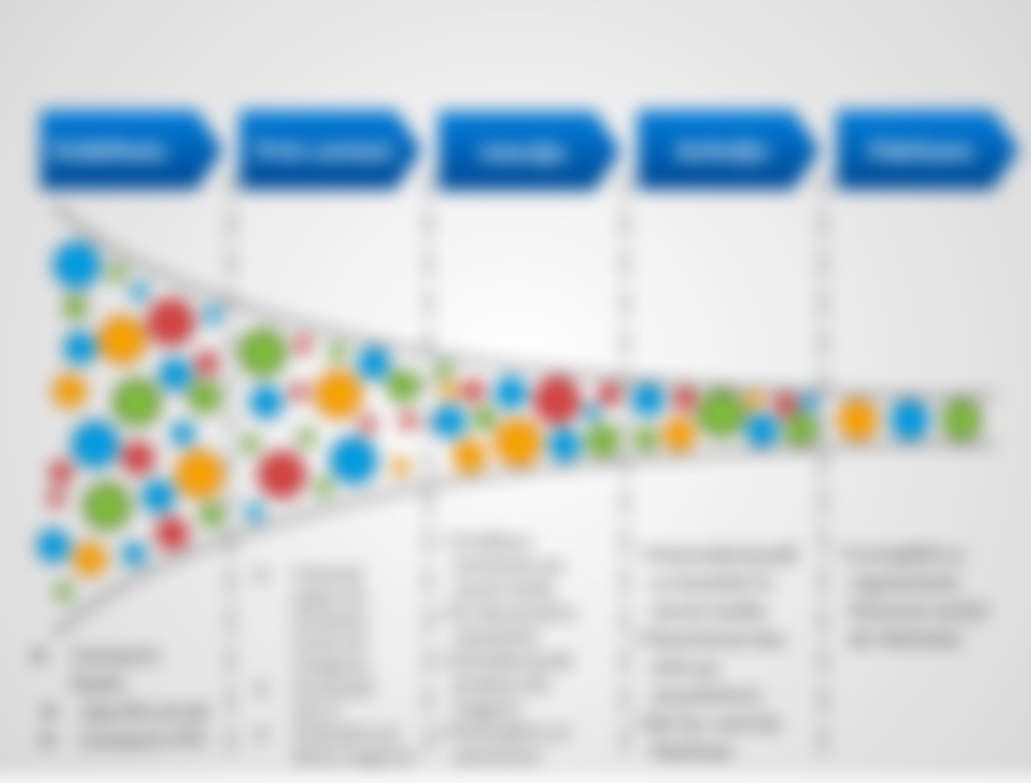
Funnel vânzări

Slide 11
Pașii următori
Realizare media plan
Realizare buget de marketing
Realizare plan de campanii: structură mesaje, temporalitate și frecvență.
Implementare plan de campanii
Monitorizare

Slide 12
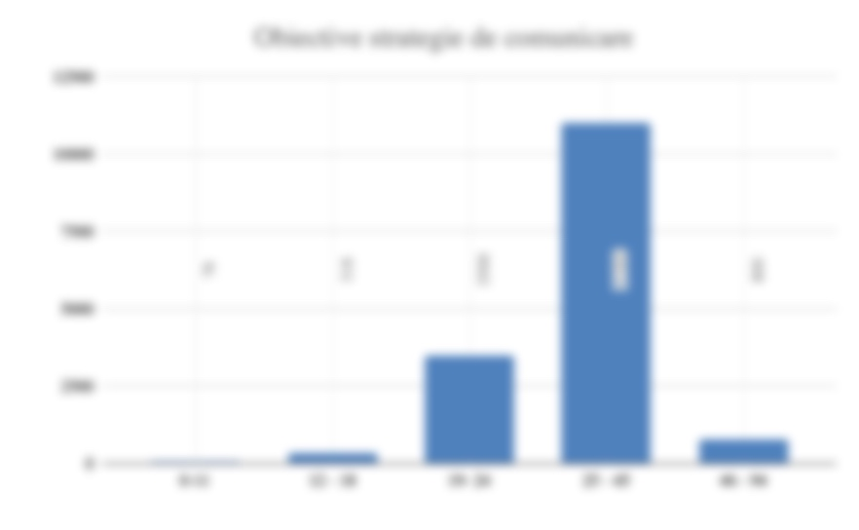
Monitorizare
Monitorizăm pe bază de media plan dacă s-au atins numărul de vizualizări și interacțiuni cu reclamele
Monitorizăm numărul de abonați la newsletter
Monitorizăm numărul de persoane care își fac carduri de fidelitate și se încadrează în segmentul țintă.
Monitorizăm prin …………….. tranzacțiile realizate și valoarea acestora.

Slide 13
Mulțumesc!

